Slide 1
ODREĐIVANJE GRANIČNE UDALJENOSTI MJESTA KVARA SA ASPEKTA IZBORA PREKIDAČA U VISOKONAPONSKIM RAZVODNIM POSTROJENJIMA
CRNOGORSKI KOMITET MEĐUNARODNOG VIJEĆA
ZA VELIKE ELEKTRIČNE MREŽE – CIGRE
III Savjetovanje, 13-16 maj, 2013, Budva
Popović Vjera, dipl. el. ing
Notes:
Tema ovog rada je Određivanje granične udaljenosti mjesta kvara sa aspekta izbora prekidača u visokonaponskim razvodnim postrojenjima

Slide 2
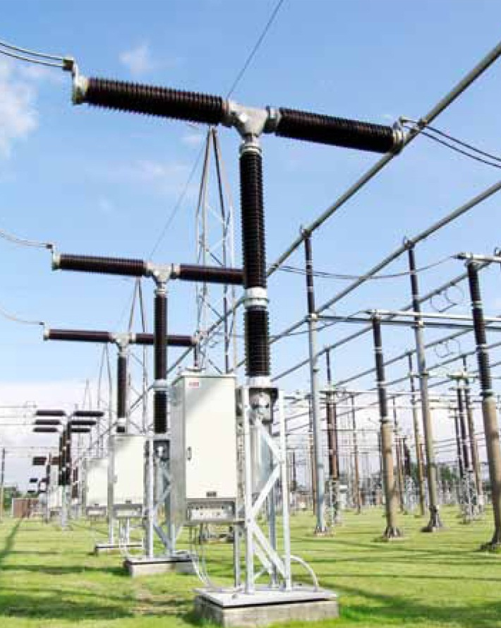
UVOD
Prekidanje struja kratkih spojeva u elektroenergetskim mrežama
Naprezanja prekidača:
Termička naprezanja
Prelazni povratni napon.
Notes:
Prekidanje struja kratkih spojeva u elektroenergetskim mrežama predstavlja jedan od najtežih zadataka koji se postavlja pred rasklopnu opremu. Prilikom isključivanja kratkih spojeva pojavljuju se dva tipa naprezanja unutar prekidača:
Pri razdvajanju kontakata prekidača dolazi do pojave električnog luka. Za vrijeme gorenja električnog luka javljaju se veoma jaka termička naprezanja. Kod prekidača, kod kojih se razvijaju gasovi prilikom gorenja luka, javljaju se veoma visoki pritisci u komori za gašenje luka.
Poslije gašenja luka dolazi do pojave napona između kontakata koji napreže dielektrik koji se još nije u potpunosti regenerisao. Ovaj napon u prelaznom režimu predstavlja prelazni povratni napon.

Slide 3
UVOD
Uspostavljanje dielektrične izdržljivosti između kontakata.
Ponovno paljenje el. luka.
Oblik i vrijednost prelaznog povratnog napona na prekidaču u velikoj mjeri zavise od mjesta nastanka kratkog spoja.
Sa aspekta mjesta nastanka kratkog spoja dva slučaja su posebno interesantna za analizu:
sabirnički kratki spoj i
bliski (ili kilometarski) kratki spoj.
Notes:
- Nakon gašenja električnog luka počinje uspostavljanje dielektrične izdržljivosti između kontakata.
- Ukoliko vrijednost prelaznog povratnog napona pređe u određenom trenutku vrijednost dielektrične izdržljivosti između kontakata doći će do ponovnog paljenja luka.
-Oblik i vrijednost prelaznog povratnog napona na prekidaču u velikoj mjeri zavise od mjesta nastanka kratkog spoja.
-Sa aspekta mjesta nastanka kratkog spoja dva slučaja su posebno interesantna za analizu: sabirnički kratki spoj i bliski (ili kilometarski) kratki spoj.

Slide 4
BLISKI KRATKI SPOJ
Pod bliskim kratki spojem ili kilometarskim kvarom podrazumijeva se kratki spoj koji se dogodio na vodu na nekoliko stotina metara ili nekoliko kilometara daleko od priključaka prekidača koji kvar isključuje .
Slika 1. Jednofazna šema sistema u kome se isključuje bliski kratki spoj
Notes:
Pod bliskim kratki spojem ili kilometarskim kvarom podrazumijeva se kratki spoj koji se dogodio na vodu na nekoliko stotina metara ili nekoliko kilometara daleko od priključka prekidača koji kvar isključuje. Tipična jednofazna šema za analiziranu pojavu bliskog kratkog spoja data je na slici 1.

Slide 5
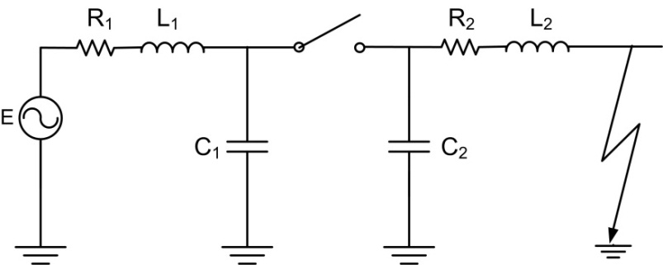
BLISKI KRATKI SPOJ
Slika 2. Jednofazna zamjenska šema sistema u kome se isključuje bliski kratki spoj sa vodom modelovanim sa koncentrisanim parametrima
Diferencijalne jednačine koje opisuju prelazni proces u dijelu kola lijevo od prekidača su:
Diferencijalne jednačine koje opisuju prelazni proces u dijelu kola desno od prekidača su:
Notes:
- Predstavljanjem elemenata sistema na slici 1. zamjenskim šemama sa koncentrisanim parametrima dobija se ekvivalentna zamjenska šema sistema data na slici 2.
- Diferencijalne jednačine koje opisuju prelazni proces u dijelovima kola lijevo i desno od prekidača dati su na slajdu:

Slide 6
Bliski kratki spoj
Približni izrazi za vremensku promjenu napona na kondenzatorima C₁ i C₂ na slici 2. se dobijaju u sljedećem obliku
E_{m} – tjemena vrijednost elektromotorne sile
ω – kružna učestanost industrijske frekvencije
δ₁=R₁/2·L₁ – koeficijent prigušenja napojnog dijela kola sa strane izvora
δ₂=R₂/2·L₂ – koeficijent prigušenja dijela kola sa strane voda
- sopstvena učestanost napojnog dijela kola sa strane izvora
- sopstvena učestanost dijela kola sa strane voda
- koeficijent smanjenja sopstvene učestanosti kola sa strane izvora usljed uticaja prigušenja
- koeficijent smanjenja sopstvene učestanosti kola sa strane voda usljed uticaja prigušenja.
U_{C01}, U_{C02} – naponi koji predstavljaju početne uslove na kondenzatorima C₁ i C₂ izračunati na osnovu trenutnih vrijednosti napona u trenutku gašenja luka.
Notes:
Nakon rješavanja ovih diferencijalnih jednačina dobijaju se približni izrazi za vremensku promjenu napona na kondenzatorima C₁ i C₂ na slici 2. u obliku datim na slajdu.

Slide 7
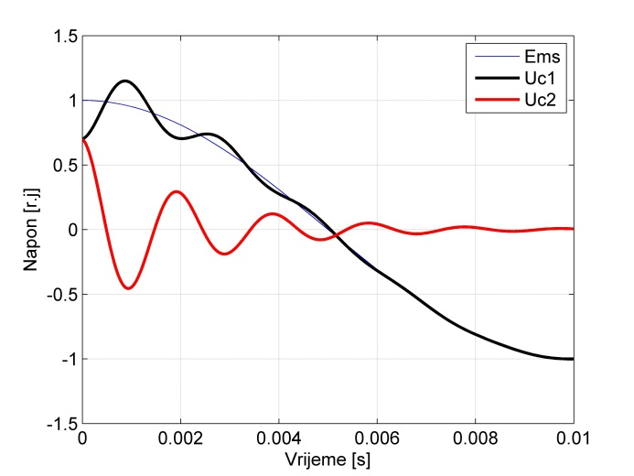
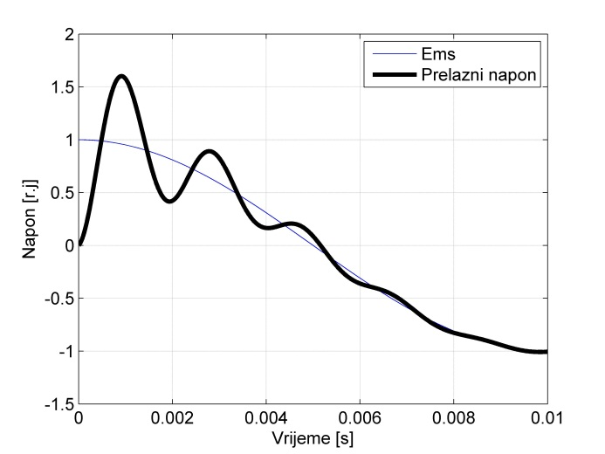
Bliski kratki spoj
a) b)
Slika 3. Grafici napona u slučaju udaljenijeg kvara
a) na kontaktima prekidača b) prelazni povratni napon
Notes:
Na slici 3. dati su grafici napona na kontaktima prekidača (slika 3.a)) i prelaznog povratnog napona između kontakata prekidača (slika 3.b)) u slučaju udaljenijeg kvara.

Slide 8
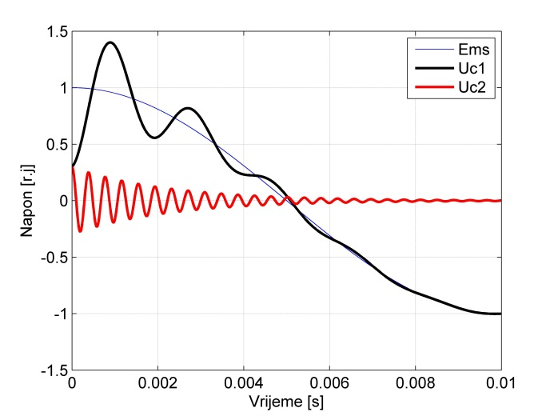
Bliski kratki spoj
a) b)
Slika 4. Grafici napona u slučaju bližeg kvara
a) na kontaktima prekidača b) prelazni povratni napon
Notes:
Na slici 4. dati su grafici napona na kontaktima prekidača (slika 4.a)) i prelaznog povratnog napona između kontakata prekidača (slika 4.b)) u slučaju bližeg kvara.

Slide 9
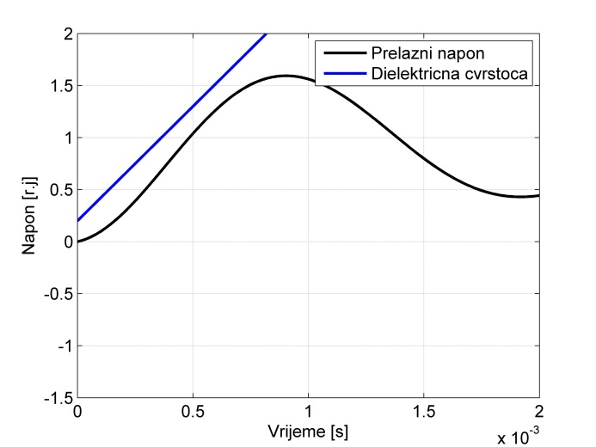
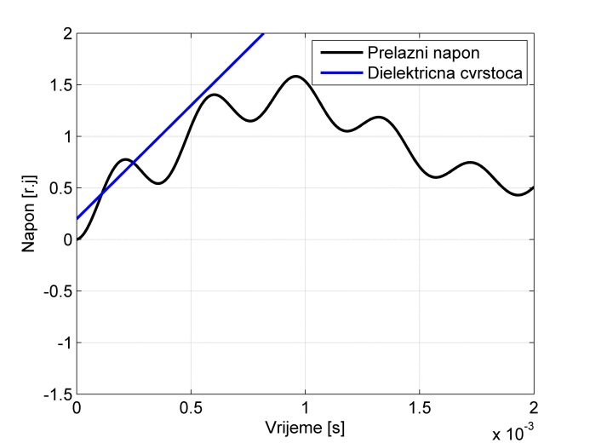
Bliski kratki spoj
a) b)
Slika 5. Prelazni povratni napon na prekidaču i mogućnost ponovnog paljenja električnog luka
a) udaljeni kvar b) bliski kvar
Notes:
Istovremeno sa pojavom prelaznog povratnog napona na prekidaču dolazi do uspostavljanja dielektrične čvrstoće u međukontaktnom prostoru prekidača. Ukoliko je uspostavljanje dielektrične čvrstoće sporije od porasta prelaznog povratnog napona doći će do ponovnog paljenja električnog luka. Na slici 5. dati su grafici prelaznog povratnog napona za slučaj udaljenijeg (slika 5.a)) i bližeg (slika 5.b)) kvara i kriva uspostavljanja dielektrične čvrstoće u međukontaktnom prostoru prekidača koja je ista za oba slučaja.

Slide 10
PROGRAM ZA PRORAČUN
MATLAB Graphical User Interface
Mogućnosti
Grafički prikaz prelaznog povratnog napona
Proračun amplitude i strmine
Notes:
- Na osnovu matematičkog modela urađen je program u MATLAB-u koji omogućava proračun prelaznog povratnog napona na prekidaču u slučaju bliskog kratkog spoja za zadate ulazne podatke.
- Primjena programa omogućava dobijanje grafičkog prikaza prelaznog povratnog napona u vremenu i proračun njegove amplitude i strmine. Upoređivanjem dobijenih vrijednosti sa krivom uspostavljanja dielektrične čvrstoće u međukontaktnom prostoru prekidača moguće je dobiti podatak o mogućem ponovnom paljenju luka i naprezanju prekidača.

Slide 11
PRIMJENA PROGRAMA
U cilju ilustracije primjene programa i njegovih mogućnosti biće analiziran uticaj različitih parametara na vrijednosti prelaznog povratnog napona. Za ove potrebe analiziran je ekvivalentni sistem dat na slici sa sljedećim vrijednostima parametara:
R₁=1 Ω,
L₁=1 mH,
C₁=90µH;
R₂’=0.9 Ω/km,
L₂’=1 mH/km,
C₂’=9.45 nF [2]
Notes:
U cilju ilustracije primjene programa i njegovih mogućnosti analiziran je uticaj različitih parametara na vrijednosti prelaznog povratnog napona. Za ove potrebe analiziran je ekvivalentni sistem dat na slici sa vrijednostima parametara datim na slajdu

Slide 12
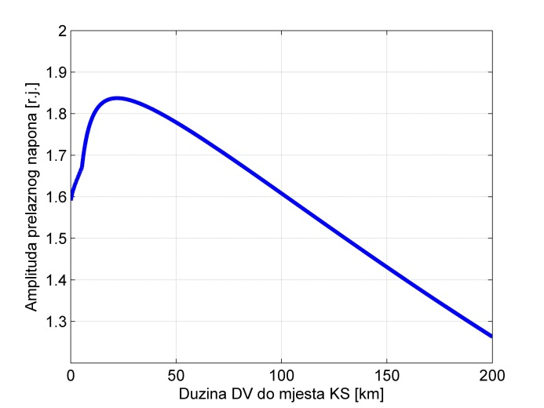
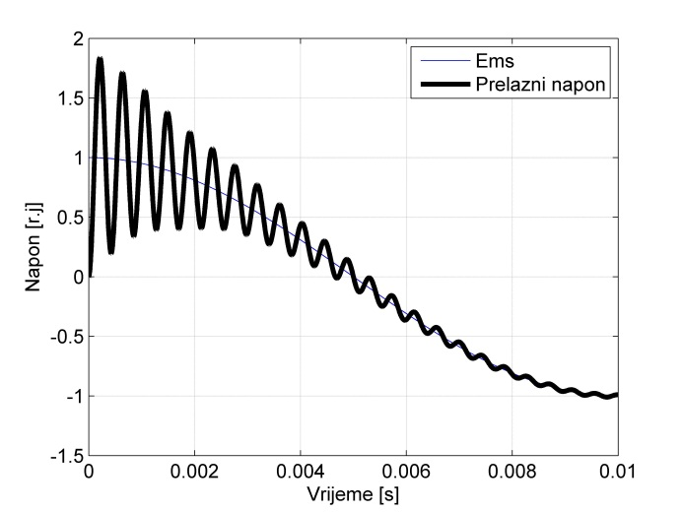
Uticaj mjesta kvara na amplitudu prelaznog povratnog napona
Zavisnost amplitude prelaznog povratnog napona između kontakata prekidača u zavisnosti od dužine dalekovoda do mjesta kratkog spoja.
Dužina od 22 km.
Amplituda prelaznog povratnog napona je 1.8374 r.j.
Vremenski oblik prelaznog povratnog napona za slučaj kritične vrijednosti dužine voda do mjesta kvara
Notes:
- Na slici je data zavisnost amplitude prelaznog povratnog napona između kontakata prekidača u zavisnosti od dužine dalekovoda do mjesta kratkog spoja. Sa slike se vidi da postoji određeno mjesto kratkog spoja na dalekovodu, tj. kritična dužina do mjesta kratkog spoja pri kojoj dolazi do pojave najveće vrijednosti amplitude prelaznog povratnog napona.
- U razmatranom slučaju sa datim parametrima izvora i dalekovoda to je dužina voda od 22 km, gdje je amplituda prelaznog povratnog napona 1.8374 relativnih jedinica. Vremenski oblik prelaznog povratnog napona za slučaj kritične vrijednosti dužine voda do mjesta kvara dat je na slici dolje.

Slide 13
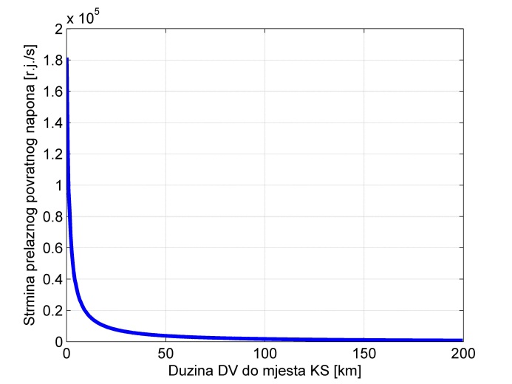
Uticaj mjesta kvara na strminu prelaznog povratnog napona
Zavisnost strmine talasa prelaznog povratnog napona u funkciji dužine dalekovoda do mjesta kratkog spoja
Notes:
Na slici na ovom slajdu data je zavisnost strmine talasa prelaznog povratnog napona u funkciji dužine dalekovoda do mjesta kratkog spoja.
Sa slike se vidi da sa povećanjem dužine do mjesta kratkog spoja strmina prelaznog povratnog napona brzo opada.

Slide 14
ODREĐIVanje granične udaljenosti mjesta kvara
Pretpostavljena zavisnost dielektrične čvrstoće
Udiel=0.2+5200 t
Za date ulazne podatke pokazuje se da je granična udaljenost mjesta kvara
36.1km
Notes:
Uz pretpostavku da se dielektrična čvrstoća u međukontaktnom prostoru mijenja po linearnom zakonu datim na slajdu, i uz ranije date ulazne podatke primjenom urađenom programa se može pokazati da, ukoliko dođe do kratkog spoja u opsegu dužine dalekovoda od 0 do 36.1km doći će do ponovnog paljenja električnog luka u međukontaktnom prostoru prekidača.
Odavde slijedi zaključak da dužina dalekovoda od 36.1km predstavlja graničnu udaljenost mjesta kvara.

Slide 15
zaključak
Prelazni povratni napon – mogućnost ponovnog paljenja el. luka.
Uticaj mjesta kratkog spoja
Bliski kratki spoj
Notes:
Na kraju par zaključaka:
- Ukoliko vrijednost prelaznog povratnog napona pri gašenju struje kratkog spoja pređe u određenom trenutku vrijednost dielektrične izdržljivosti između kontakata doći će do ponovnog paljenja luka.
- Oblik i vrijednost prelaznog povratnog napona na prekidaču u velikoj mjeri zavise od mjesta nastanka kratkog spoja.
- U radu je, sa aspekta mjesta nastanka kratkog spoja, analizirana pojava prelaznog povratnog napona u slučaju bliskog kratkog spoja.

Slide 16
zaključak
Program za proračun
Kritična dužina voda do mjesta kratkog spoja
Dalja istraživanja
Notes:
Na osnovu matematičkog modela urađen je program u MATLAB-u koji omogućava proračun prelaznog povratnog napona na prekidaču u slučaju bliskog kratkog spoja za zadate ulazne podatke.
Primjenom programa analiziran je uticaj različitih parametara na amplitudu i strminu prelaznog povratnog napona, kao i proračun granične udaljenosti mjesta kvara.
Daljim istraživanjima bi trebalo uzeti u obzir modelovanje električnog luka preko jednačina koje detaljnije opisuju njegove karakteristike, kao i druge modele brzine uspostavljanja dielektrične čvrstoće u međukontaktnom prostoru prekidača.

Slide 17
HVALA NA PAŽNJI !

